Slide 1
স্বাগতম
উপস্থাপনায়
হুর নাহার চৌধুরী
প্রভাষক, বাংলা বিভাগ
আমানতছফা বদরুননেছা মহিলা ডিগ্রী কলেজ
চন্দনাইশ পৌরসভা, চট্টগ্রাম
hoornaherchy@gmail.com

Slide 2
শ্রে ণি প রি চি তি
শ্রেণি : একাদশ ও দ্বাদশ শ্রেণি
বিষয় : বাংলা 1ম পত্র

Slide 3
পাঠ শিরোনাম
জাদুঘরে কেন যাব - আনিসুজ্জামান

Slide 4
লেখক সম্পর্কে ধারণা লাভ
জাদুঘর প্রতিষ্ঠার কথা
সচিত্র জাদুঘর পরিচিতি
শিখন ফল
জাদুঘরের বৈশিষ্ট্য
১
শিখন
বিষয়
২
৩
৪
৫

Slide 5
১৯৩৭ খ্রি: ১৮ ফেব্রু. ও মৃত্যু 14মে 2020 খ্রি:
ইমেরিটাস অধ্যাপক (DU)
দেশের বরেণ্য বুদ্ধিজীবী
পরিচিতি
মুসলিম মানস ও বাংলা সাহিত্য
আঠারো শতকের চিঠি
পুরোনো বাংলা গদ্য
সাহিত্যে ও সমাজে
চেনা মানুষের মুখ,
বাঙালি সংস্কৃতি ও অন্যান্য
সাহিত্যকর্ম
একুশে পদক
বাংলা একাডেমী পুরস্কার
আলাওল সাহিত্য পুরস্কার
পদ্মভূষণ (ভারত) ইত্যাদি
সম্মাননা

Slide 6
জাদুঘরের আদিরূপ-পূর্বকালে ধনী বা রাজপরিবারে আভ্যিজাত্যের সংগ্রহশালা
পৃথিবীর প্রথম জাদুঘর প্রতিষ্ঠিত হয় খ্রিস্টপূর্ব ৩য় শতাব্দীতে মিশরের আলেকজান্দ্রিয়ায়
ফরাসি বিপ্লবের পরপরই পৃথিবীতে সেরা সব জাদুঘর প্রতিষ্ঠিত হয়
বৃটিশ মিউজিয়াম গড়ে ওঠে আঠারো শতকে ও পৃথিবীর সবচে বেশি জাদুঘর বৃটেনেই অবস্থিত
বাংলাদেশের জাতীয় জাদুঘরের প্রথম ভবনের ভিত্তিপ্রস্তর স্থাপন করেন তৎকালীন পূর্ব পাকিস্তনের গভর্নর আবদুল মোনায়েম খান
১
২
জাদুঘর প্রতিষ্ঠার কথা
৩
৪
৫

Slide 7
জাদুঘরের বৈশিষ্ট্য
১
বিলুপ্তপ্রায় জিনিস ও ঐতিহাসিক নিদর্শন সংরক্ষণ
২
যুগের সেতুবন্ধন সভ্যতা ও মানব জাতির আত্মপরিচয় তুলে ধরে
৩
সংরক্ষিত নিদর্শন সর্বসাধারণের জন্য প্রদর্শন করা হয়
৪
জাতীয় ও আন্তর্জাতিক সংস্কৃতি ও ঐতিহ্য ধারণ করে
৫
গবেষণাগার জাদুঘরের অন্যতম অনুষঙ্গ
৬
বক্তৃতা, সেমিনার, সিম্পোজিয়াম ও চিত্র-চলচ্চিত্র প্রদর্শন করা হয়
৭
জ্ঞান–বিজ্ঞানের তথ্য সম্বলিত নির্জলা বিনোদন কেন্দ্র

Slide 8
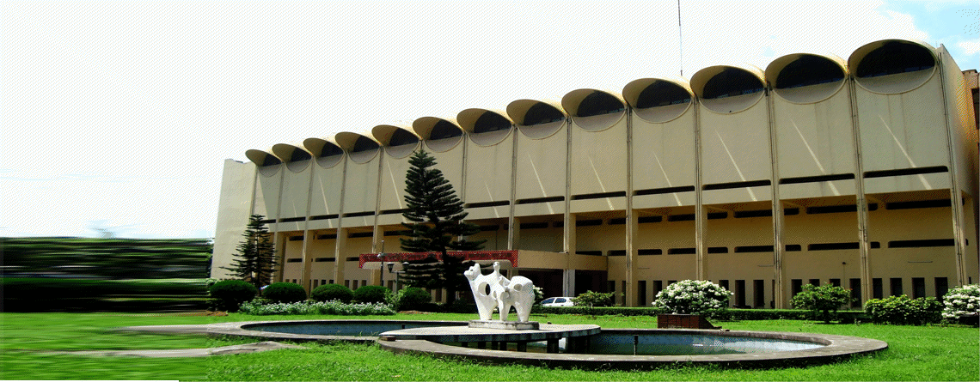
সচিত্র জাদুঘর পরিচিতি
বাংলাদেশ
জাতীয় জাদুঘর
দেশের সবচে বড় ও জাতীয় এ জাদুঘর ঢাকার শাহবাগে অবস্থিত
ঢাকা জাদুঘর হিসেবে এর যাত্র শুরু ১৯১৩ খ্রি:
ইতিহাস, প্রত্নতত্ত্ব, নৃতত্ত্ব, শিল্পকলা ও প্রাকৃতিক ইতিহাসের নির্দশন সংগ্রহশালা
সংরক্ষিত নির্দশন প্রদর্শন ও গবেষণার কাজে এটি নিয়োজিত

Slide 9
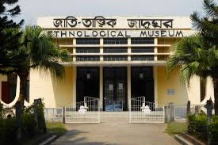
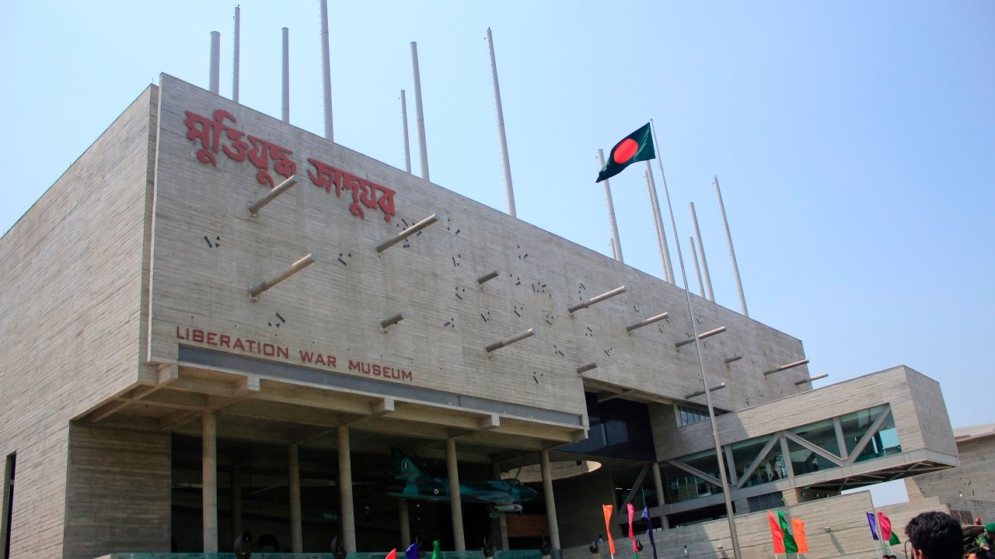
জাতিতাত্ত্বিক জাদুঘর
দেশের অনন্য এ জাদুঘর চট্টগ্রামের আগ্রাবাদে অবস্থিত
বাংলাদেশের ২৫ টি ক্ষুদ্র নৃগোষ্ঠিীসহ বিদেশি ৫টি দেশের জাতিতাত্ত্বিক বৈশিষ্ট্যের নিদর্শন প্রদর্শনের জন্য রয়েছে
মুক্তিযুদ্ধ জাদুঘর
বাংলাদেশের মুক্তিযুদ্ধ বিষয়ক প্রথম জাদুঘর
মুক্তিযুদ্ধের গৌরবময় ইতিহাসের স্মারক ও নিদর্শন সংরক্ষণ ও প্রদর্শন করা হয়

Slide 10
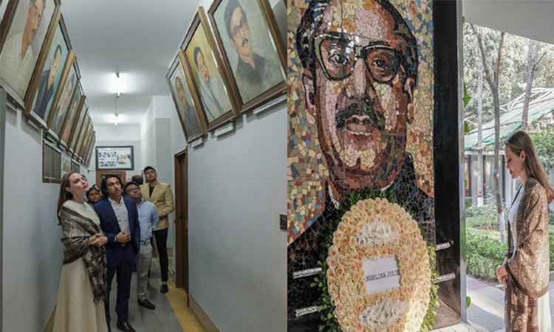
বঙ্গবন্ধু জাদুঘর
ঢাকার ধানমন্ডিতে অবস্থিত বঙ্গবন্ধু শেখ মুজিবুর রহমানের স্মৃতিবিজরিত বাসভবন জাদুঘরে রূপান্তিরিত হয় ১৯৯৭ খ্রি:
বঙ্গবন্ধুর জীবনের বিভিন্ন পর্যায়ের দুর্লভ ছবি, তাঁর ব্যবহৃত বিভিন্ন সামগ্রী প্রদর্শনের জন্য রাখা হয়েছে

Slide 11
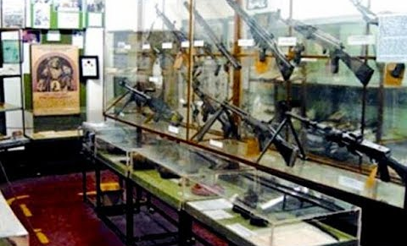
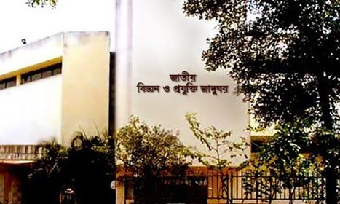
সামরিক জাদুঘর
বিজ্ঞান জাদুঘর
জাতীয় বিজ্ঞান ও প্রযুক্তি জাদুঘর ঢাকায় প্রতিষ্ঠিত হয় ১৯৬৫ খ্রি:
এতে ভৌত বিজ্ঞান, শিল্প প্রযুক্তি, তথ্য প্রযুক্তি, সায়েন্স পার্ক , আকাশ পর্যবেক্ষণ কেন্দ্র ও গবেষণাগার রয়েছে
এটি তরুণ বিজ্ঞানীদের উদ্ভাবনামূলক কাজে প্রণোদনা দিয়ে থাকে
মিরপুর সেনানিবাসের প্রবেশদ্বারে এটি ১৯৮৭ খ্রি: প্রতিষ্ঠিত
পরে বিজয় সরণীতে স্থানান্তর করা হয়
প্রাচীন যুগের সমরাস্ত্র, ট্যাংক, ক্রুজারসহ নানা ধরণের যুদ্ধাস্ত্র কামান, মুক্তিযুদ্ধের েইতিহাসের বিভিন্ন স্মারক দেখার সুযোগ রয়েছে এখানে

Slide 12
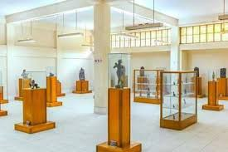
চট্টগ্রাম বিশ্ববিদ্যালয় জাদুঘর
ইতিহাস বিভাগ কর্তৃক হস্তান্তরিত ছোট সংগ্রহ নিয়ে প্রতিষ্ঠিত এ জাদুঘর প্রতিষ্ঠিত হয়
এ জাদুঘরে রয়েছে টারশিয়ারি যুগের মাছের জীবাশ্ম
প্রাচীন ও মধ্যযুগের মুদ্রা, শিলালিপি, ভাস্কর্য, অস্ত্রশস্ত্র, লোকশিল্প নিদর্শন ও মুক্তিযুদ্ধের কিছু দলিলপত্র

Slide 13
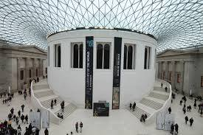
সচিত্র বিদেশী জাদুঘর
ব্রিটিশ মিউজিয়ম
প্রত্নতত্ত্ব ও পুরাকীর্তি সংক্রান্ত এটি ব্রিটেনের জাতীয় জাদুঘর
প্রতিষ্ঠাকাল ১৭৫৩

Slide 14
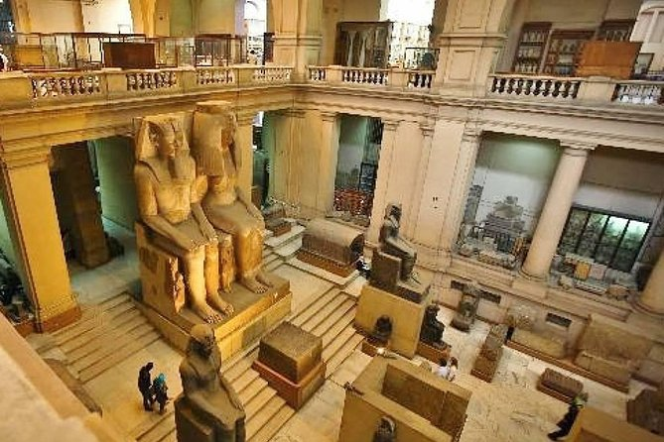
কায়রো মিউজিয়ম
এ জাদুঘর মিশরীয় জাদুঘর নামে পরিচিত
১৮৩৫ খ্রি: প্রতিষ্ঠিত
এতে প্রায় ১ লক্ষ ২০ হাজার প্রদর্শন সামগ্রী রয়েছে
আলেকজান্দ্রিয়া মিউজিয়ম
মিশরের প্রধান ও সুপ্রাচীন নগর ও গ্রীক সভ্যতার কেন্দ্র
বিশ্বের প্রাচীন গ্রন্থাগার

Slide 15
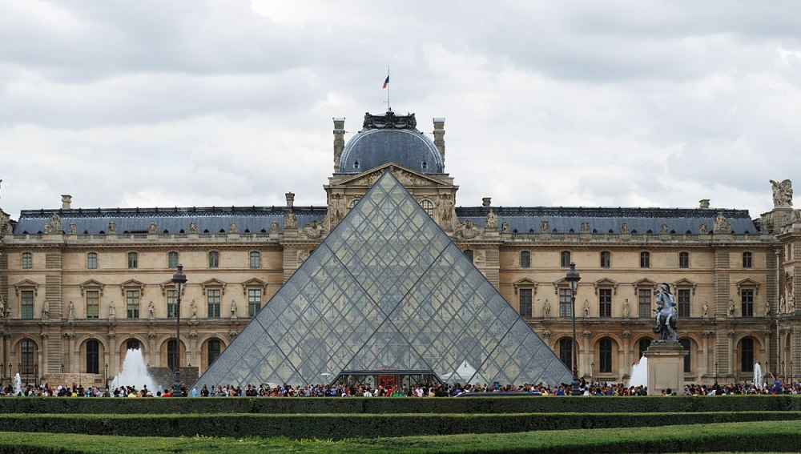
লুভ্যর মিউজিয়ম
Louvre Museum (লুভ্যর মিউজিয়ম) ফ্রান্সের জাতীয় জাদুঘর ও আর্ট গ্যালারী
প্যারিসে অবস্থিত এ জাদুঘর প্রতিষ্ঠিত হয় ১৫৪৬ খ্রি:
বিশ্বের চিত্রশিল্পের অন্যতম সংগ্রহশালা

Slide 16
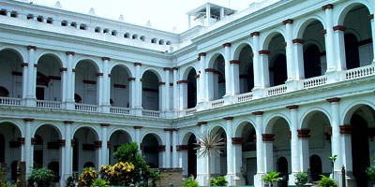
কলকাতা জাদুঘর
এটি ইন্ডিয়ান মিউজিয়ম বা ভারতীয় জাদুঘর নামে পরিচিত
পার্ক স্ট্রিটে অবস্থিত এ জাদুঘর ১৯১৪ খ্রি: প্রতিষ্ঠিত
এটি ভারতীয় উপমহাদেশের সবচে প্রাচীন জাদুঘর

Slide 17
শিখন ফল
অতীত অনুসন্ধান ও বর্তমানকে মূল্যায়ন
সাংস্কৃতিক উত্তরাধিকার সংরক্ষণ
বিশ্বের উল্লেখযোগ্য জাদুঘর সম্পর্কে ধারনা লাভ
জ্ঞানার্জন ও আত্নবিকাশের সন্ধান
জাদুঘরের উদ্ভব ও ক্রমবিকাশের ইতিহাস জানা

Slide 18
জাদুঘরের সারসংক্ষেপ
সংখ্যাবাচক তথ্য
বাড়ির কাজ

Slide 19
নতুনতর লক্ষ্যে
সাফল্যের অঙ্গীকারে
এগিয়ে যাওয়ার প্রত্যয়ে!
ধন্যবাদ

